Slide 1
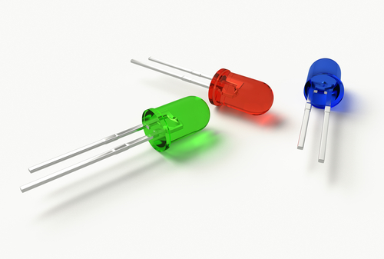
Opplegg 34 - Lag en teknologisk 17. mai-fane
Oppgave
Lag en 17.mai-fane med elektroniske komponenter og minst én micro:bit.
Bruk innovasjonsmetoden fra opplegg 1 for å lage fanen.
Idémyldre
Idéer og plan
Utføre
Teste
Evaluere
Forbedre
Dokumentere
Fase 1: Undersøke og finne informasjon
Hva slags teknologi kan brukes?
Hvor kan du finne ut om forskjellige elektroniske komponenter?
Hvordan passer de sammen med 17.mai-designet?
Fase 2: Idémyldre og planlegge
Hvordan kan du bruke de ulike elektroniske komponentene i fanedesignet?
Hvordan kan du dele opp oppgaven? Hvilke ulike deler består den av? Har dere gjort noe lignende før?

